Slide 1
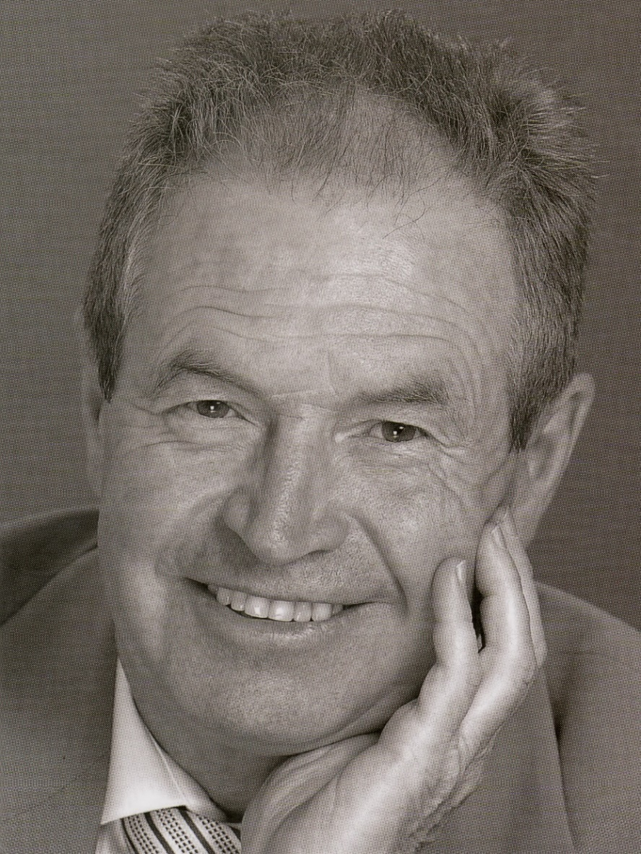
Віктор
Веретенников

Slide 2
Красный лог
Перша збірка письменника об’єднала повісті та оповідання «Красный лог», «След упавшей звезды», «Чужая дочь» та інші.
В збірці автор торкається морально-етичних проблем своїх сучасників, які стоять перед нелегким вибором: дружба або любов, приватне щастя чи громадський обов’язок, добро чи зло.
Веретенников В. Красный лог: Повести и рассказы. – Днепропетровск: Промінь, 1982. – 190 с.

Slide 3
Нежданно-негаданно
Збірка невеличких творів про різні сторони буття людини. Тут і тема «батьків та дітей», що є вічною в літературі, і тема відповідальної взаємодії людини з природою. І складнощі життя в сучасному місті, і ліричні оповіді про дружбу і любов…
Веретенников В. Нежданно-негаданно : Повести и рассказы. – Киев: Молодь, 1987. – 183 с.

Slide 4
Волчий гон
Гостросюжетний роман, присвячений взаємовідносинам людей і природи. В романі звучить філософська тема, яка не раз ще буде з’являтися у творах автора – влада і мораль: чи сумісні вони? Події відбуваються у далекому 1979 році, коли в наш край приїжджав Леонід Брежнєв. Автором були зібрані факти про життя радянського вождя, в результаті чого художні образи набули яскравості.

Slide 5
Потерянный рай
Незвичайною родзинкою роману можна назвати релігійно-філософську складову у вигляді полеміки між Леніним й Ісусом Христом. Христос закликав до раю небесного, Ленін – до земного, який називався комунізм. Але принципова відмінність у тому, яким шляхом пропонується досягнути мрії – шляхом добра або шляхом терору, насилля. Христос відстоює ідеал своєю кров’ю, а Ленін – чужою. Роман змушує замислитись про вічні цінності та смисл життя.

Slide 6
Дикий табун
Гостросюжетний, пригодницький роман, де вже знайомі нам герої намагаються морально вистояти проти спокуси влади та сили грошей. У романі викривається проблема корупції. І звісно, як і в інших творах автора, світ природи протиставляється світу, де йде боротьба між людьми. Образ дикого табуна коней – символ стихії, що несе зміни, символ невгамовної спраги до життя…
Веретенников В. Дикий табун : роман, киносценарий, публицистика. - Киев : Академия, 2003. – 400 с. : ил.

Slide 7
Твори в 5-ти томах / В. А. Веретенников. – Киев : "Академия", 2000:
Т. 1 : Красный лог : повести. - 373 с.
Т. 2 : Волчий гон : роман : рассказы. - 404 с.
Т. 3 : Потерянный рай : роман. - 335 с.
Т. 4 : Дикий табун. Публицистика. - 363 с.
Т. 5 : Скачки : роман. - 366 с.

Slide 8
Заграва
Автор продовжує заглиблюватися в проблему морального вибору людини в сучасному світі, зриває маски з олігархів, бізнесменів, рейдерів. Інтригуючий сюжет, вольові характери, складні людські відносини. Кожний читач оцінить «Заграву» в контексті особистого і життєвого досвіду. І знов у центрі оповіді – Природа як геніальний художник буття, як моральний орієнтир для людини.
Веретенников В. Заграва : роман. – Киев: Издательский центр «Академия». 2010. – 307 с.

Slide 9
Запороги
У книзі «Запороги» проводяться паралелі між сьогоденням і тими процесами, які проживала Україна під час Руїни. Тема національного й особистісного виступає в історичному вимірі. За головного персонажа взято козацького отамана Івана Сірка, якому доводиться бути і воїном-полководцем, і батьком для козаків, і невблаганним суддею. Роман наповнений і містичними прийомами, і гротеском, і гіперболою, й антитезою, й майстерними описами природи, що створює захоплюючу подорож читача до витоків старовинного українства, славетного козацтва…
Веретенников В. Запороги : роман : киносценарий. – Киев: Издательский центр «Академия». – 2006. – 294 с.

Slide 10
Гетьман
Кінороман присвячений історичній постаті – Богдану Хмельницькому – гетьману України в контексті національно-визвольної війни українців у середині XVII ст. і побудови Козацької держави. Головною лінією сюжету виступає трагічна любов Богдана Хмельницького до польської жінки Гелени Чаплинської. В сюжеті відображено, як герой стояв на роздоріжжі між вибором подальшого шляху для українців – Росія чи Польща?
У 2013 році в Дніпропетровському Академічному музично-драматичному театрі ім. Т.Г. Шевченко відбувся прем’єрний показ вистави «Шалене кохання гетьмана» за мотивами кінороману «Гетьман».
Веретенников В. Гетьман. Кінороман. Київ: Академвидав. 2013. – 224 с.

Slide 11
Ритм жизни
До збірки увійшли ранні вірші і поема «Высота». Вірші були написані у 1960–1970 рр. Ці вірші можна назвати поетичною творчою біографією Віктора Веретенникова. У поезії – автобіографічні мотиви, трудовий подвиг на цілині, сибірська тайга, особисті переживання. Автор тонко і глибоко відчуває красу природи і вміє передати свої осягнення читачеві.
Передмову та післямову написала Член Національної спілки письменників України Леся Степовичка, яка виклала біографію В. Веретенникова.
Веретенников В. Ритм жизни. Стихи юных лет. Днепропетровск: Лира. 2015. – 80 с.

Slide 12
Вторгнення
В основі роману – події на Майдані. Трагедії на сході України, героїзм, зрадництво. Написаний на місцевому придніпровському матеріалі. В основі сюжету – життя братів, які стали по різні сторони барикад, а війна на сході також їх розводить. Один – на боці сепаратистів, інший – на захисті єдиної України. Оскільки це кінороман, то розвиток дій відбувається через діалоги, а не в описовому характері. На думку Лесі Степовички, цей жанр Віктор Веретенников відобразив блискуче.
Також у цій книзі розміщена драма на 2 дії «Шалене кохання гетьмана», яка, як вже говорилося, була поставлена у театрі ім. Шевченка.
Веретенников В. Вторгнення: кінороман. Київ: Академвидав, 2017. – 224 с.

Slide 13
Битва за престол
Битва за престол – кримінальний детектив, оснований на реальних подіях. Відображено сучасне життя держави під призмою криміналу. Інтриги, замахи на вбивство, створення приватних збройних формувань, любовний трикутник – и все це відбувається у наші дні, у нашій країні, що дозволяє читачеві поринути у сучасний кримінальний світ, де єдиний порятунок – любов.
У книзі також присутній кінороман «Танок рожевих пеліканів», присвячений війні на Донбасі – подіям, що тривають і дотепер, і нікого не можуть залишити байдужім.
Веретенников В. Битва за престол: кінороман. Київ: ВЦ «Академия». 2018. – 320 с.

Slide 14
Про автора
В центрі біографічної повісті – життя письменника, журналіста, одного з лідерів вітчизняної економіки, політичного діяча. «Злагода мій принцип роботи. Без порозуміння не матиме успіху жоден колектив. Без цього неможливе і становлення держави».
Пиленов А. Не выпадая из седла. Биографическая повесть. – Киев: Издательский центр «Академия». 2000. – 208 с.: ил.

Slide 15
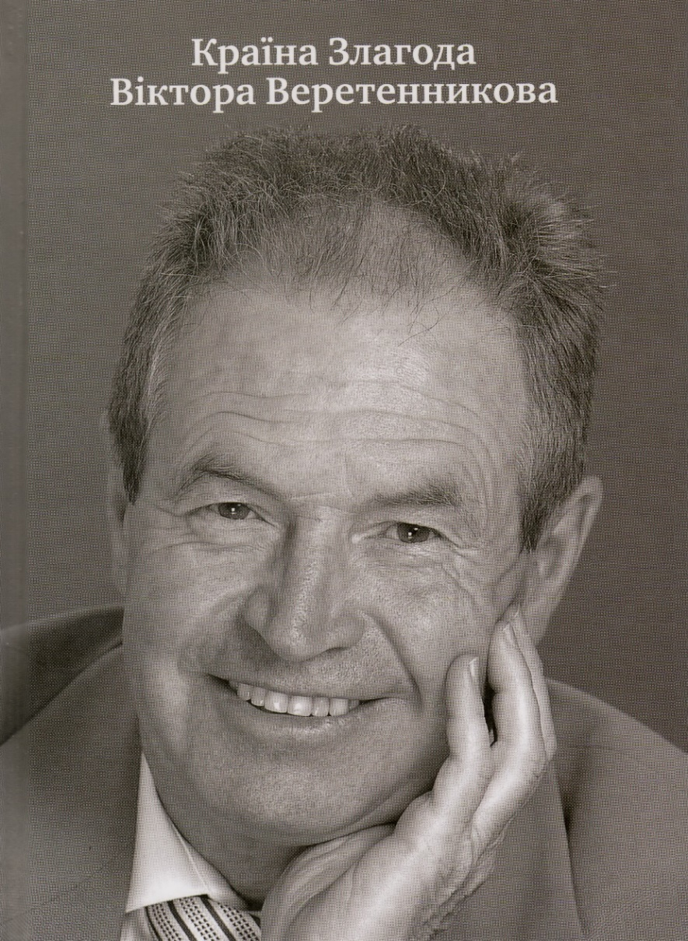
Про автора
Книга складається з коротких розповідей, які розкривають особистість Віктора Веретенникова - шлях чесної людини.
В книзі багато фотографій, які висвітлюють різні ракурси життя – сімейні, з відомими людьми, робочі моменти, кадри з кінофільмів.
Штанько С. Країна Злагода Віктора Веретенникова. Київ: Академвидав, 2015. - 108 с. : іл.

Slide 16
Презентацію підготувала:
Шилкіна Марина Віталіївна - завідуюча краєзнавчим відділом

